Slide 1
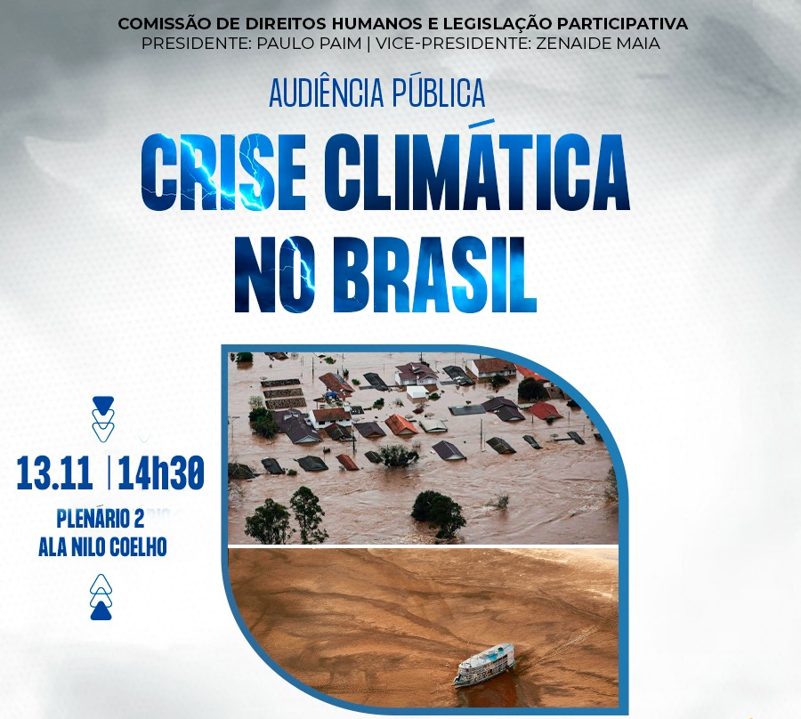
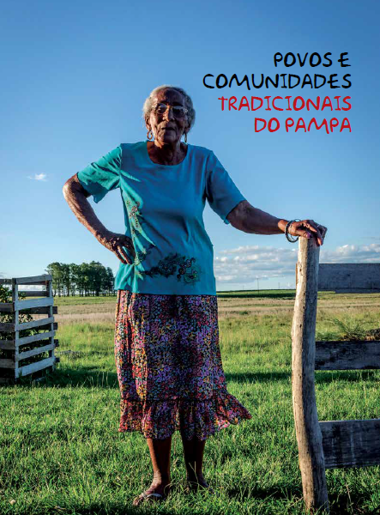


Dia, 13 de novembro de 2023
Fernando Aristimunho:
Comitê dos Povos e Comunidades Tradicionais do Pampa
Assessor de Projetos junto a Povos e Comunidades Tradicionais pela FLD-COMIN-CAPA
Site Comitê: https://comitepampa.com.br/publicacoes/
Site FLD: https://fld.com.br/
e-mail: comitepampa@comitepampa.com.br

Slide 2
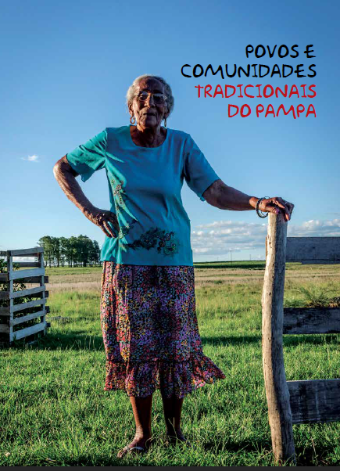
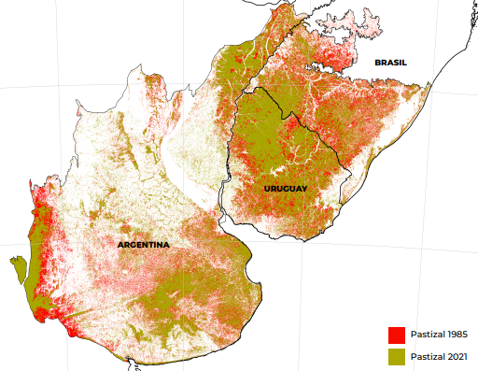
No bioma Pampa, há oito identidades de Povos e Comunidades Tradicionais (PCTs) reconhecidas e que conservam o bioma por meio de seus saberes, ofícios e modos de vida:
Benzedeiras e Benzedores
Comunidades Kilombolas
Pescadoras e Pescadores Artesanais
Povo Cigano
Povos Indígenas
Povo Pomerano
Povo de Terreiro/ Matriz Africana
Pecuaristas Familiares
Fonte: 4 (Mapbiomas)
Fonte: 6
O mapeamento de populações tradicionais no RS, elaborado com base em dados de 2016, pelo Governo do Estado, para a elaboração do Zoneamento Ecológico-Econômico do RS (ZEE-RS), apontou para a existência de:
. 118 Terras Indígenas em 87 municípios
. 167 Comunidades Kilombolas em 85 municípios – 130 comunidades certificadas pela Fundação Cultural Palmares
. 16.854 Pescadoras e Pescadores Artesanais em 249 municípios
A maior parte das áreas com remanescentes de vegetação nativa do Pampa, está dentro de territórios tradicionais, em constante ameaçada, porque o Estado não efetivou a titulação e demarcação desses territórios.

Slide 3
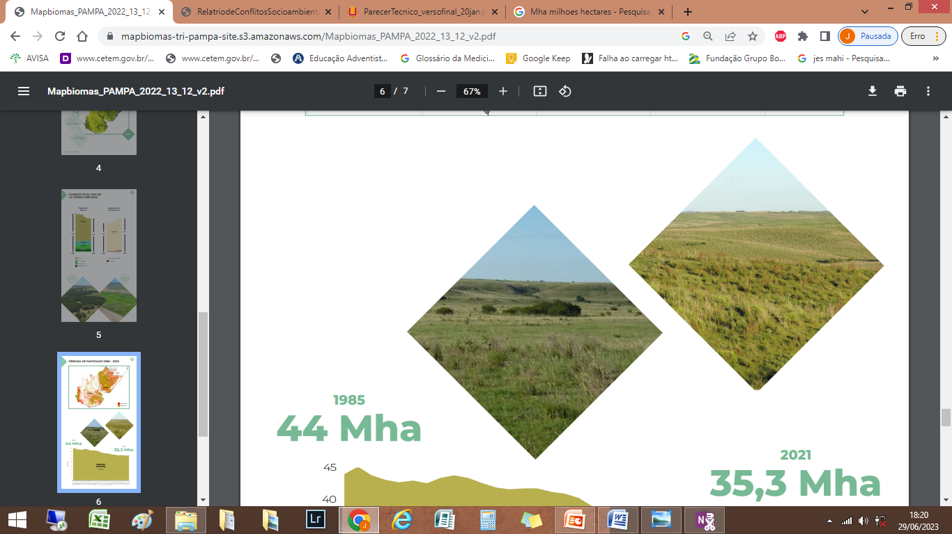
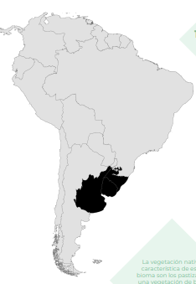
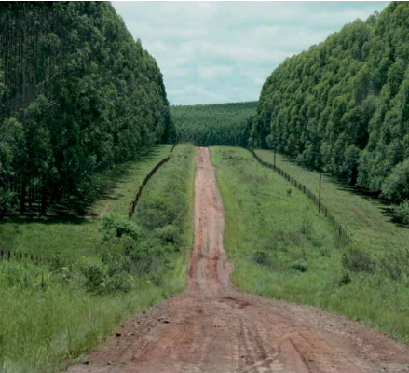
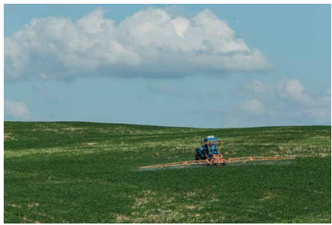
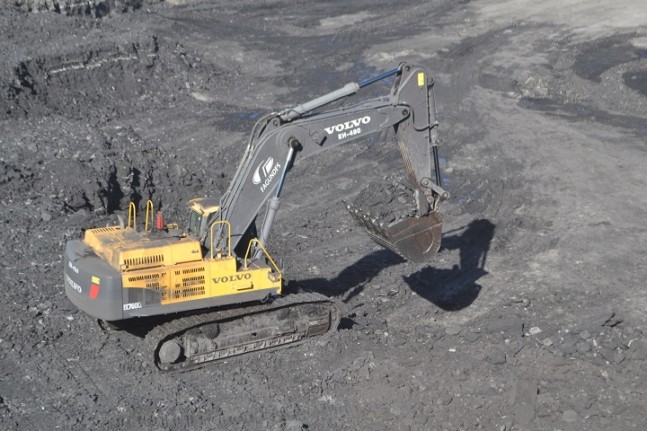
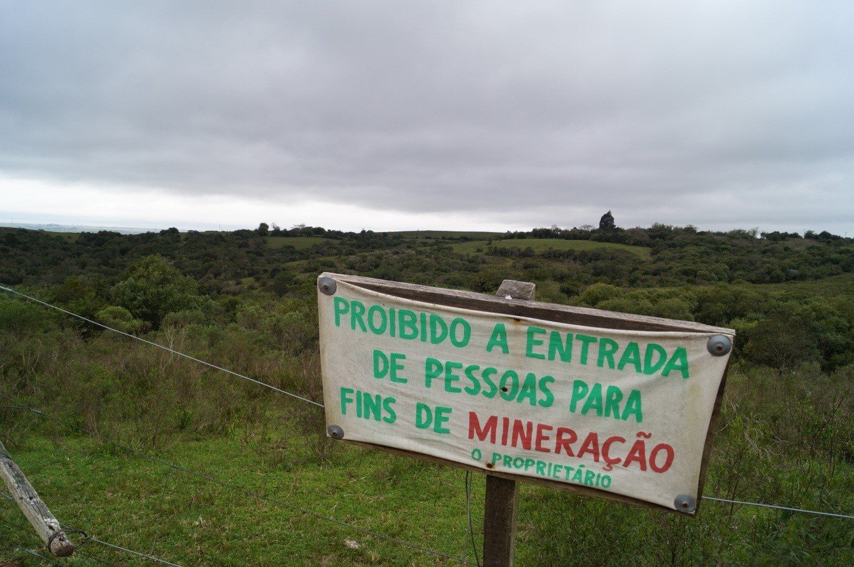
Pampa Trinacional
Possuía 44 milhões de hectares (Mha) de campos nativos em 1985.
Ao longo dos anos, cerca de 9 Mha foram convertidos, dando lugar a monocultivos de grãos e silvicultura, restando cerca de 35 Mha em 2021. Uma redução de 20% da sua cobertura original.
Fonte: 4 (Mapbiomas)
https://comitepampa.com.br/noticias/2019/tres-estradas-tem-gente-tem-voz-e-tem-historia/
Livro-Povos-e-Comunidades-Tradicionais-do-Pampa.pdf
Livro-Povos-e-Comunidades-Tradicionais-do-Pampa.pdf
Expansão da exploração do carvão no Pampa PL 4.653/2023

Slide 4
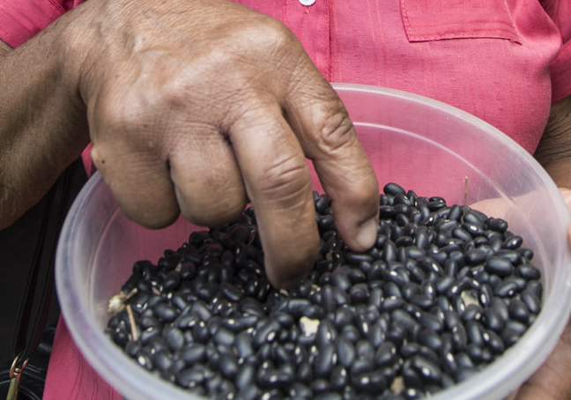
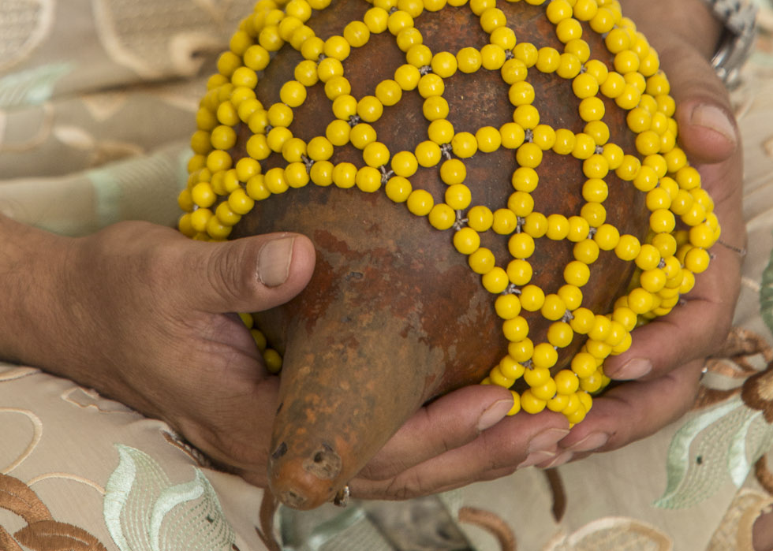
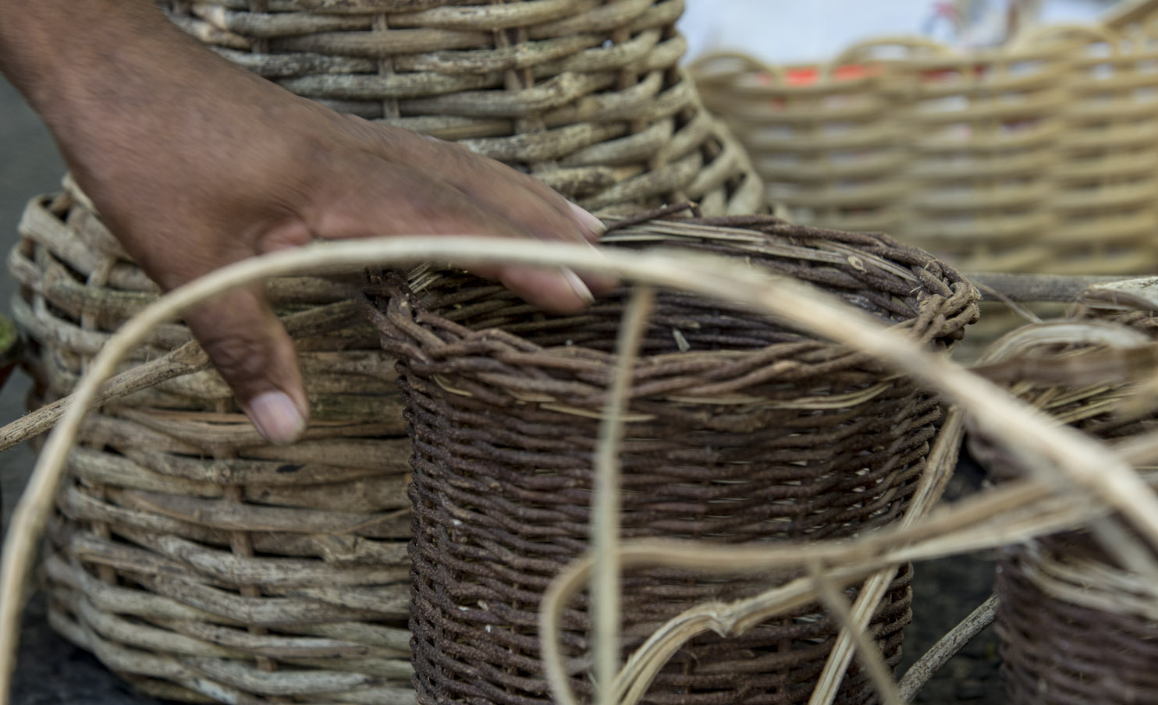
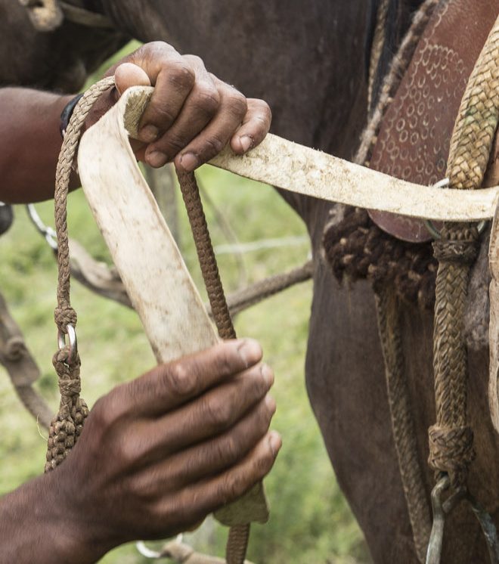
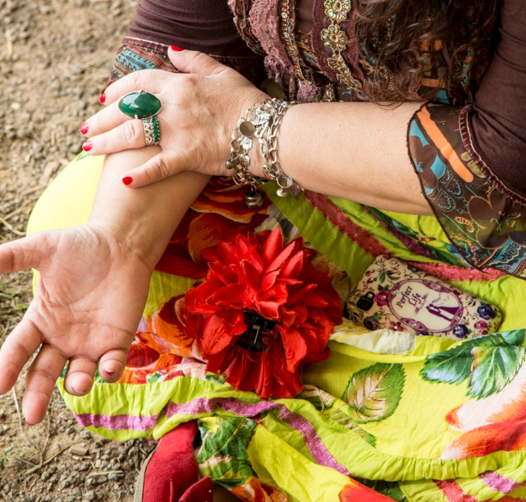
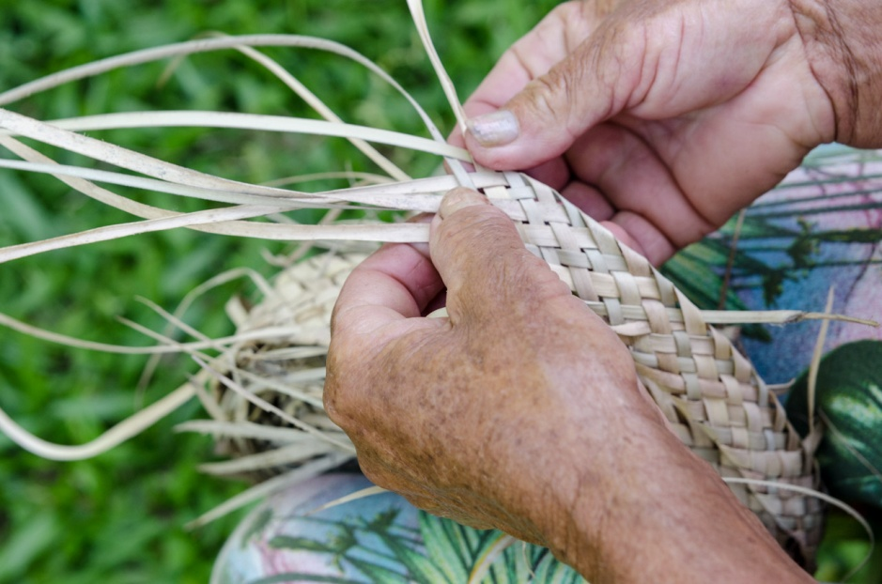
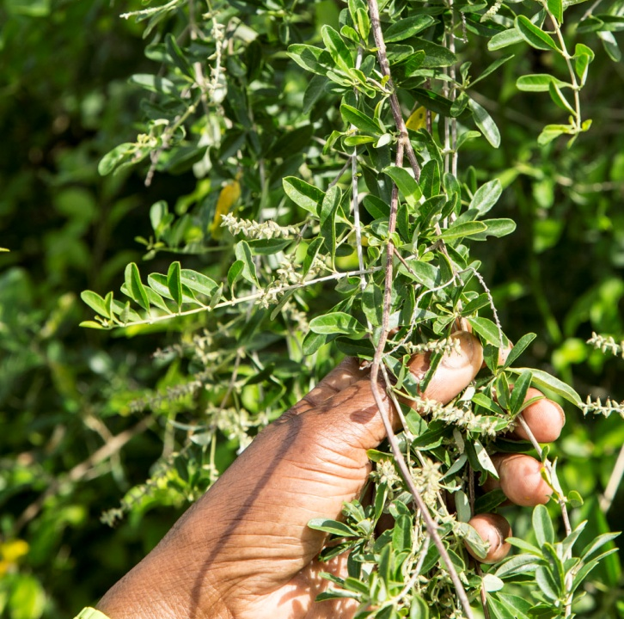
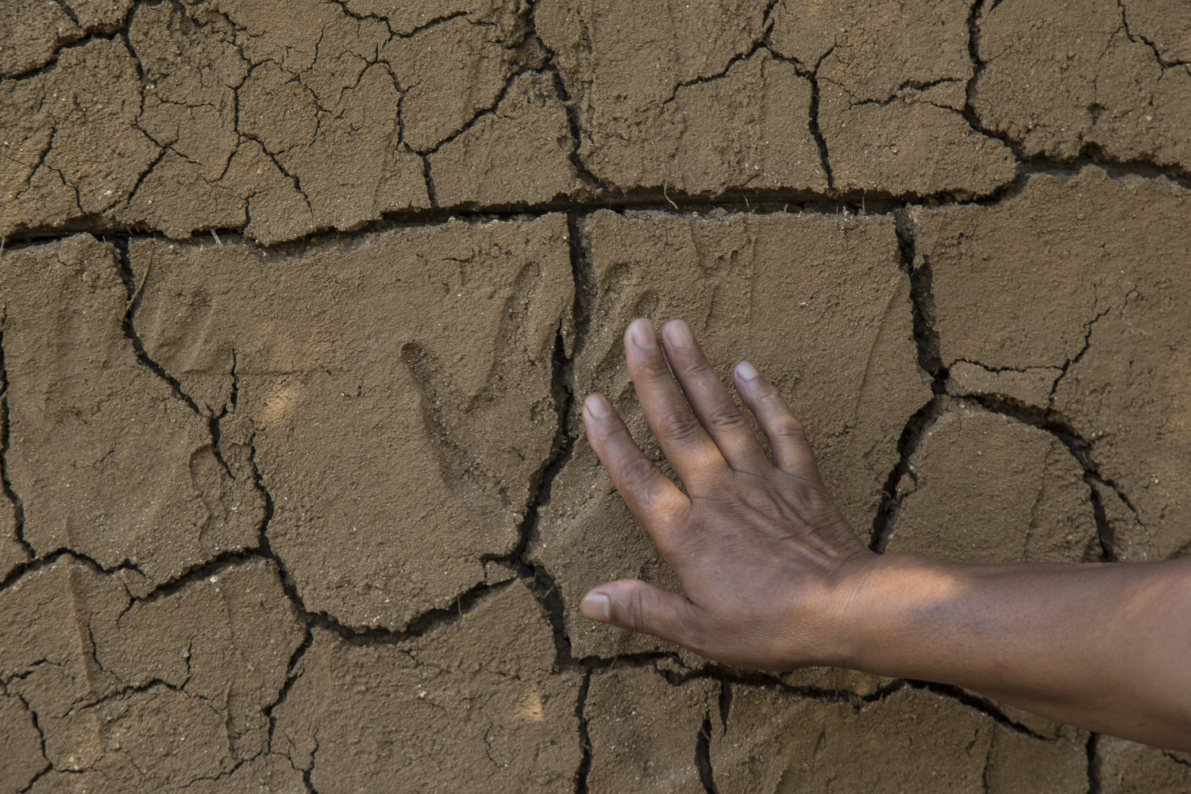
Culturas
Estas diversas culturas historicamente são as que mais sofrem com a crise climática
A relação com o sagrado
Relação com a terra e o território

Slide 5
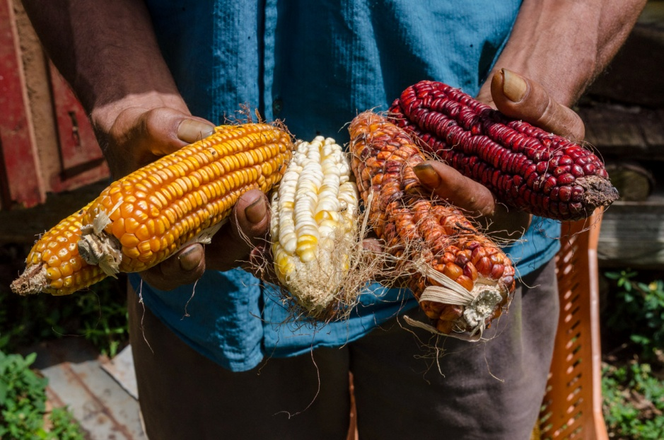
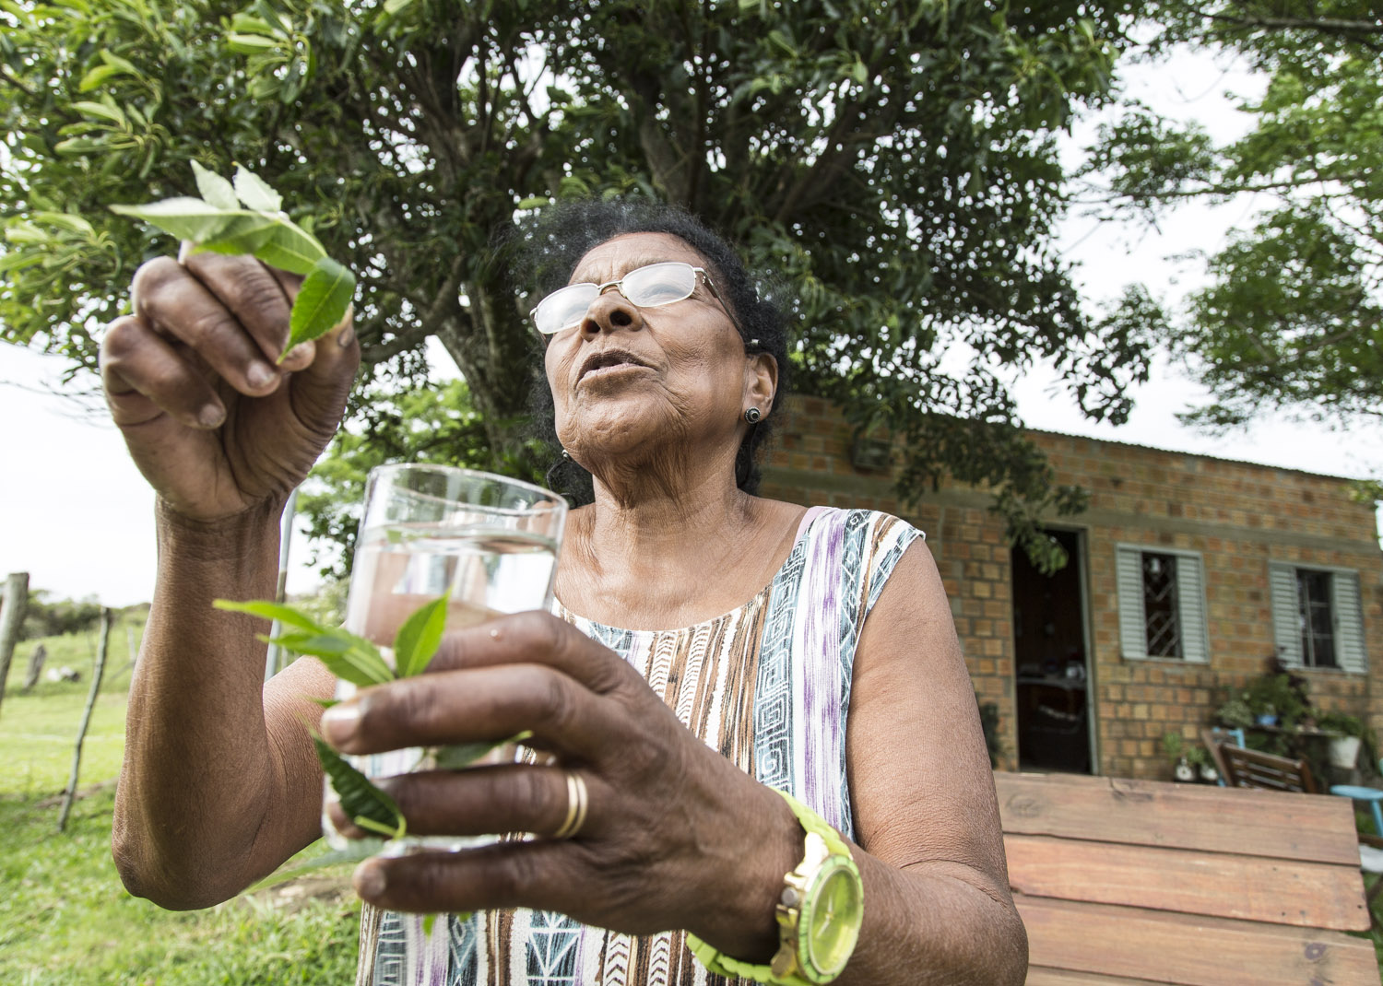
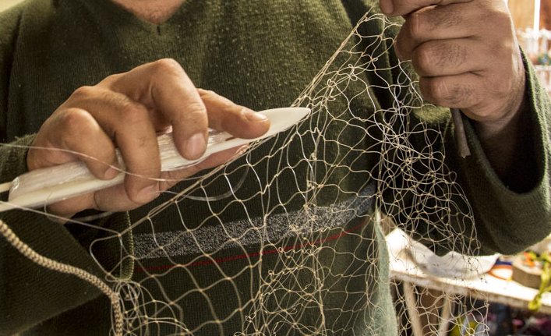
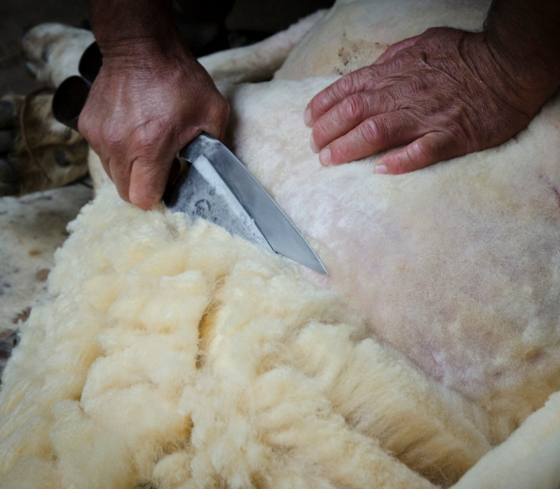
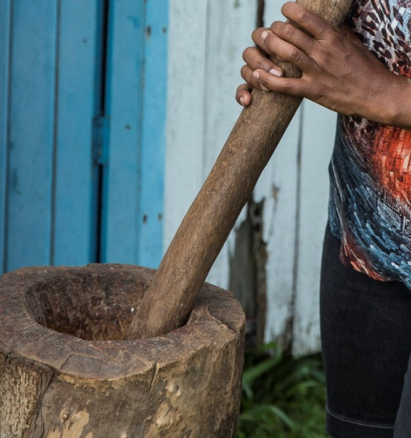
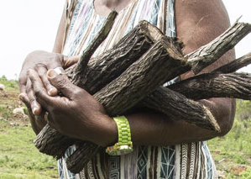
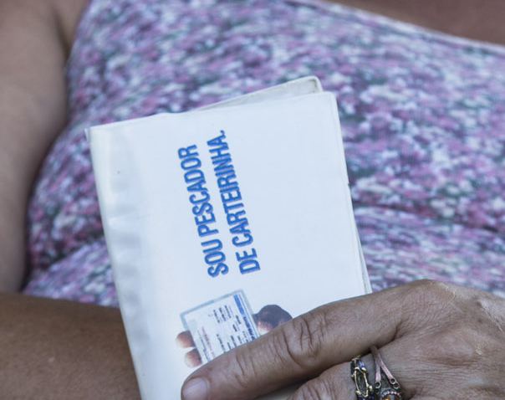
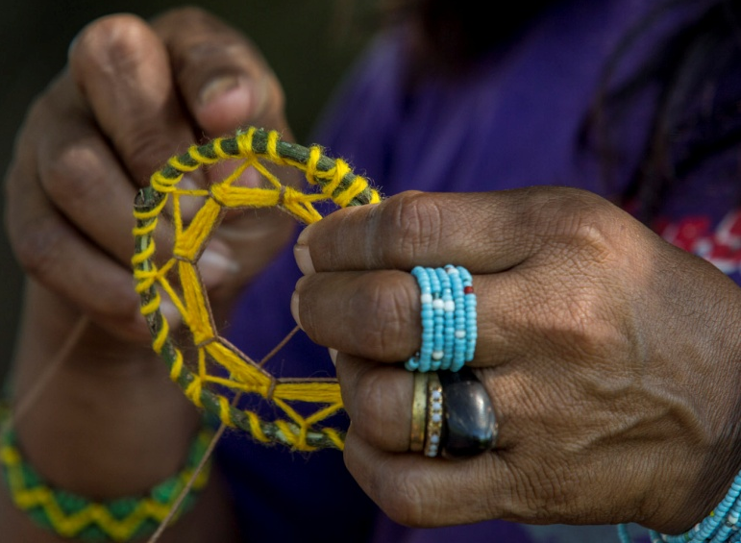
O
Comitê
Na interculturalidade, faz o reconhecimento mútuo entre comunidades com modos de vida associados à biodiversidade.
Queremos que as necessárias adaptações a crise climática respeitem o direito a Consulta Livre Previa e Informada de nós Povos e Comunidades Tradicionais

Slide 6
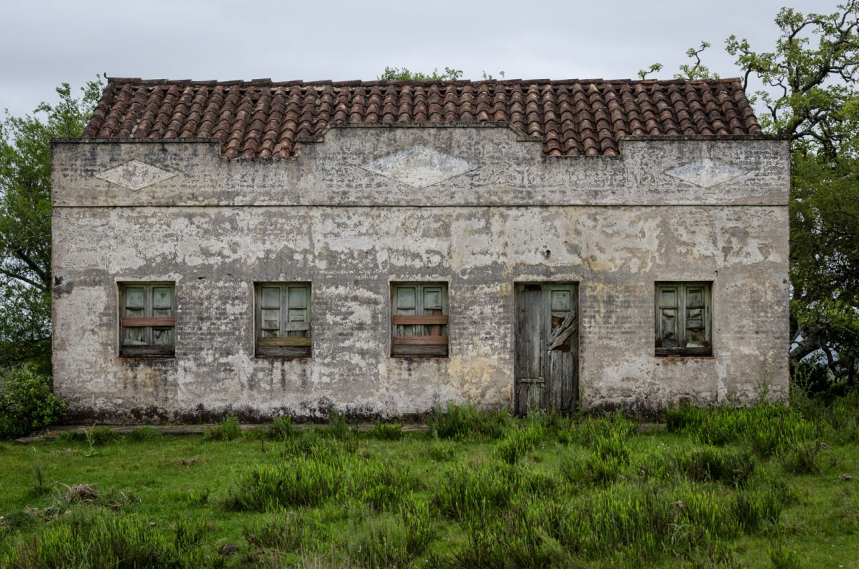
Ameaças
à sociobiodiversidade
do Pampa
O descaso de gestões públicas com o bioma, suas comunidades e necessidades
A não demarcação de Terras Indígenas e Kilombolas
A falta de políticas públicas e serviços adequados aos povos do campo, especialmente para mulheres e jovens
O fechamento de escolas no meio rural agravando o êxodo
O modelo econômico capitalista que exclui e criminaliza as economias rurais
O senso comum que invisibiliza, considerando o Pampa um vazio demográfico ou apenas um grande latifúndio
O não reconhecimento da presença de Povos e Comunidades Tradicionais no Pampa e de seu papel como guardiãs e guardiões da sociobiodiversidade
Tapera na Bacia do rio Camaquã

Slide 7
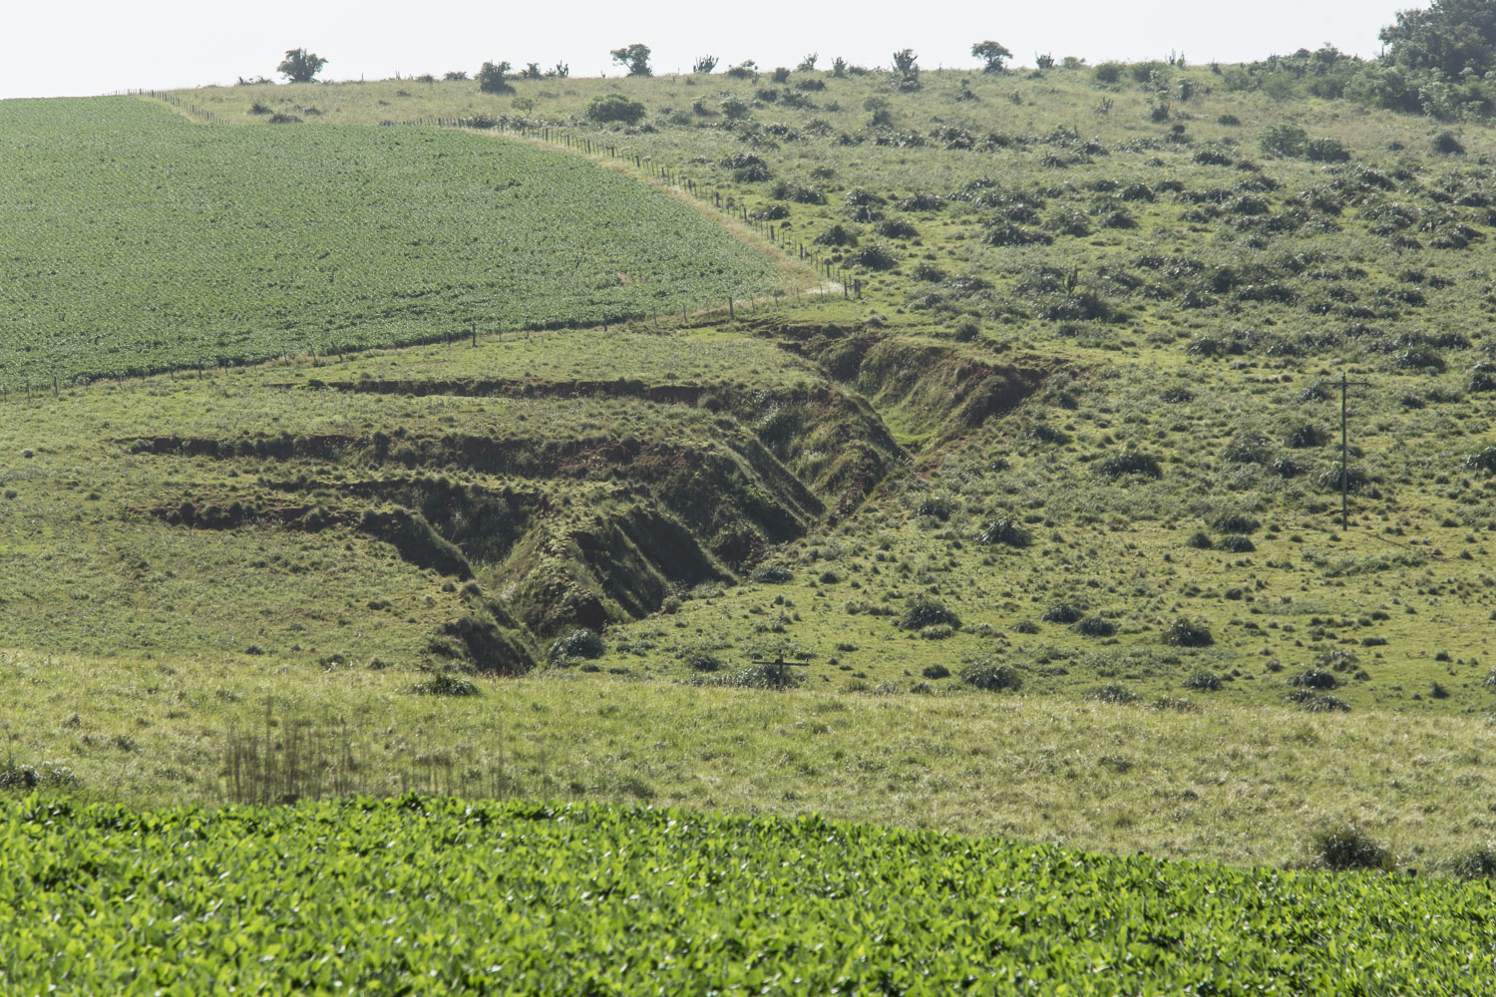
Ameaças
à sociobiodiversidade
do Pampa
A falta de compreensão das gestões públicas e da sociedade, sobre a importância de ecossistemas campestres para a regulação climática e os serviços ecossistêmicos associados
A falta de políticas públicas de incentivo às atividades econômicas adequadas ao bioma, a exemplo da pecuária familiar, artesanato e turismo
A conversão da vegetação nativa (campos, florestas e áreas úmidas) em monocultivos de grãos, silvicultura e pastagens cultivadas com alto uso de agroquímicos
A flexibilização ambiental em benefício do agronegócio e de empreendimentos econômicos de grande impacto socioambiental
A perda de biodiversidade e de paisagens únicas - e o avanço de espécies invasoras - devido à frágil proteção legal do bioma
Butiazal em São Francisco de Assis (RS)
sendo ‘engolido’ pela soja e por vossoroca.
Butiá-anão (Butia lallemantii),
espécie ameaçada de extinção

Slide 8
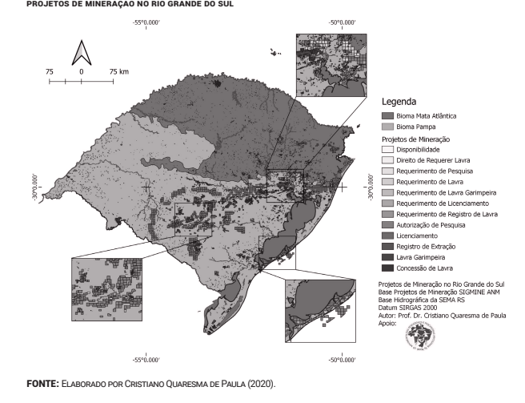
Projetos de mineração em fase de licenciamento:
Caçapava do Sul (cobre e chumbo/Nexa)
Três Estradas. Lavras do Sul (fosfato/Águia)
Mina Guaíba. Eldorado do Sul (carvão/Copelmi)
Retiro. São José do Norte (titânio e zircônio/Sta.Elina)
Ameaças
à sociobiodiversidade
do Pampa
Processos de licenciamento facilitados por agentes públicos sem a devida transparência e consulta pública
Devastação em áreas do bioma com alto grau de conservação e ambientalmente frágeis
Racismo ambiental devido à sobreposição e proximidade de territórios de Povos e Comunidades Tradicionais e comunidades locais
Fonte: 7

Slide 9
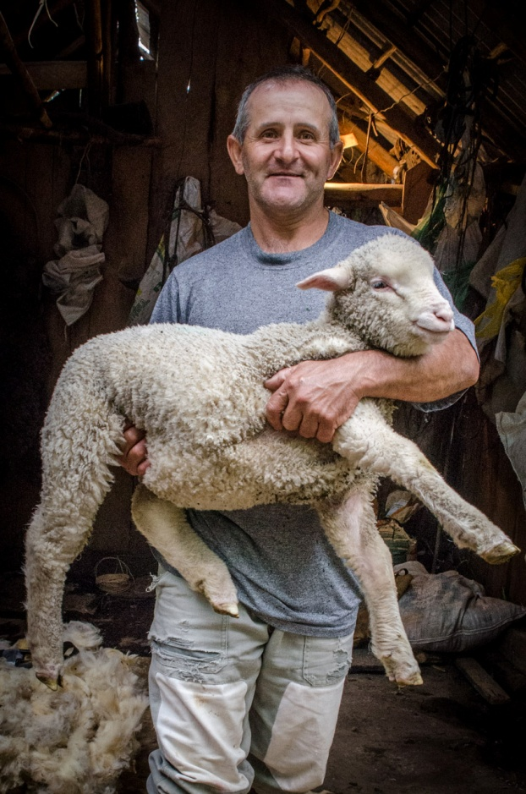
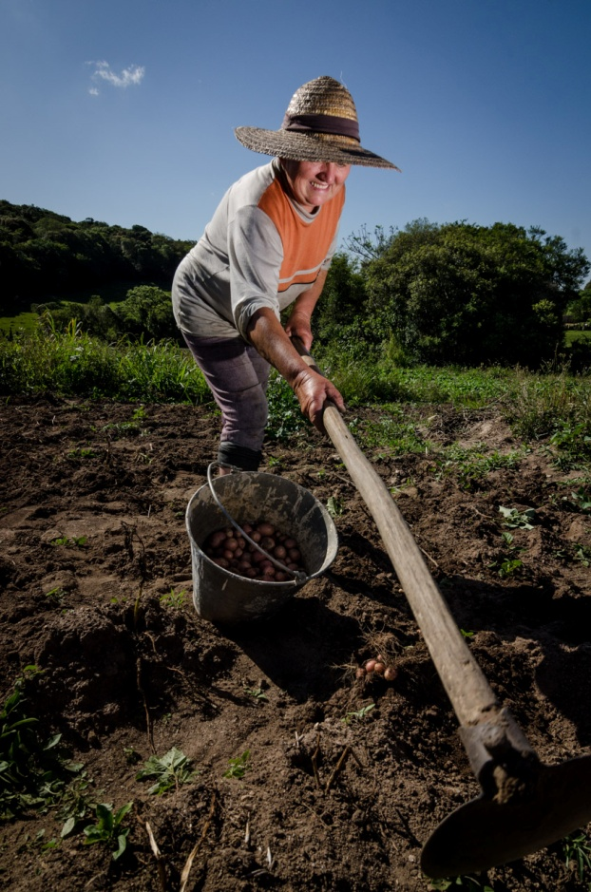
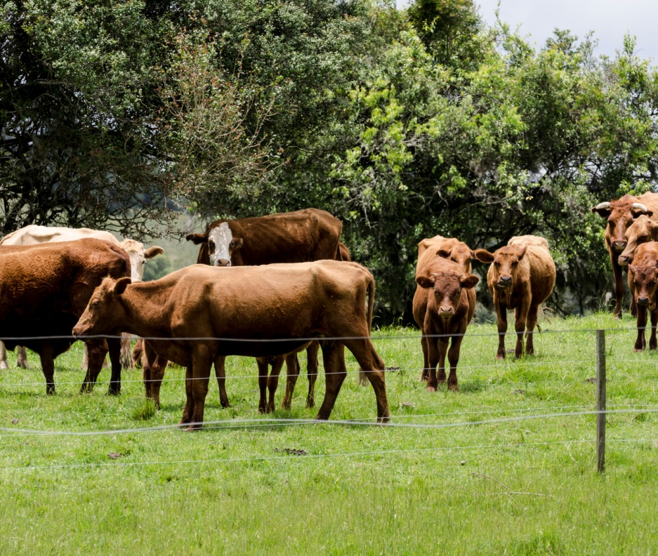
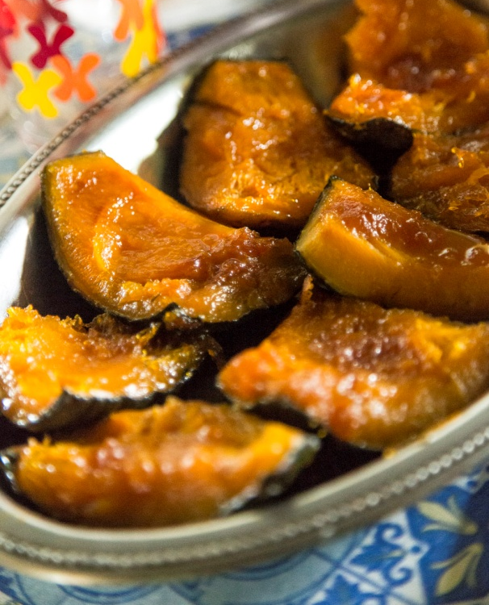
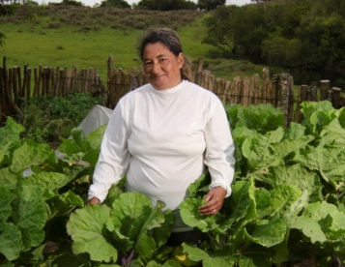
Boas Práticas no Pampa
Segurança alimentar e nutricional com geração de renda, a partir dos diferentes sistemas agrícolas e pecuários tradicionais, por meio da agroecologia, praticada por diferentes grupos, para autoconsumo ou comercialização.

Slide 10
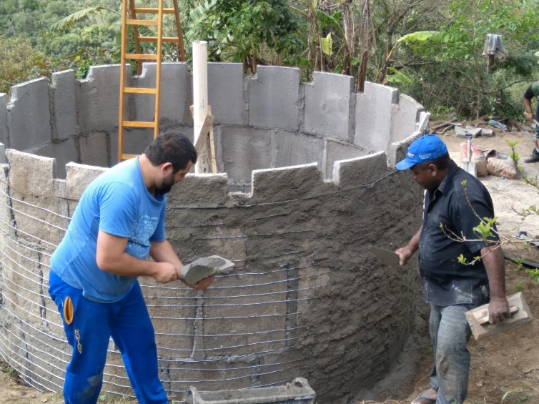
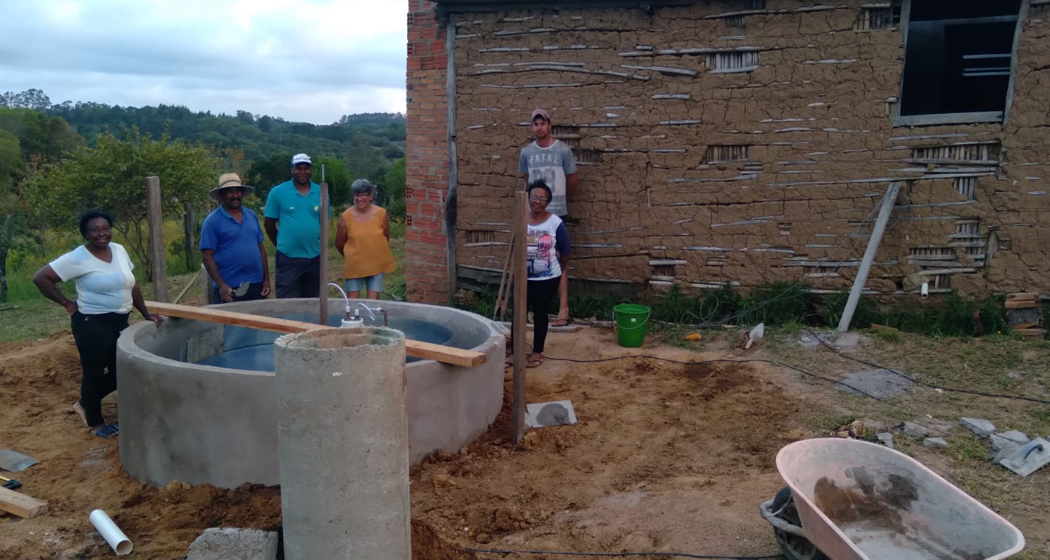
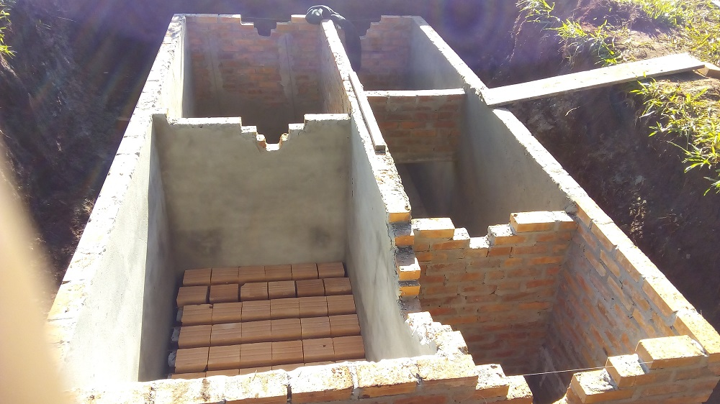
Boas Práticas no Pampa
Segurança hídrica por meio da proteção de fontes e construção de cisternas
Segurança energética por meio da construção de biodigestores
Saneamento básico no meio rural por meio da implantação de círculos de bananeiras e fossas ecológicas
Fotos:
. Cisterna de placa no Kilombo do Algodão (Pelotas/RS) e
. Biodigestor sertanejo para atender padaria comunitária no Kilombo Monjolo (São Lourenço do Sul/RS)
. Fossa ecológica na EEEF Paulo Freire, no Assentamento Santa Maria do Ibicuí (Manoel Viana/ RS)

Slide 11
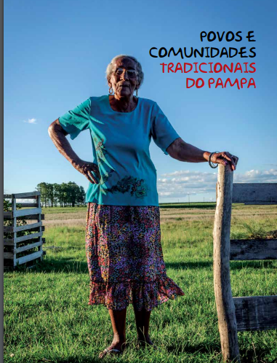

Boas Práticas no Pampa
O Comitê dos Povos e Comunidades Tradicionais do Pampa é um movimento político organizado, que reúne oito identidades socioculturais que, por meio dos seus usos e costumes, conservam a sociobiodiversidade do bioma.
De forma intercultural, o Comitê vem construindo instrumentos de visibilidade e defesa de seus direitos, a exemplo do livro “Povos e Comunidades Tradicionais do Pampa”.
Existem diversas iniciativas comunitárias no Pampa, como a Feira Agroecológica Quilombola Akotirene, dentre outras iniciativas de comercialização local e regional. Também há boas experiências de quintais agroecológicos, feiras de sementes tradicionais e turismo de base local, como as existentes em aldeias Mbyá-Guarani.

Slide 12
Boas Políticas
Retorno e fortalecimento do PNAE e PAA – necessária inclusão dos Povos e Comunidades Tradicionais –
Nota Técnica nº 03/2020/6ªCCR/MPF
Nota Técnica nº 3744623/2023 FNDE
Em tramitação no Senado a proposta de ampliação da Política de Crédito Fundiário (acesso e permanência das juventudes no campo)

Slide 13
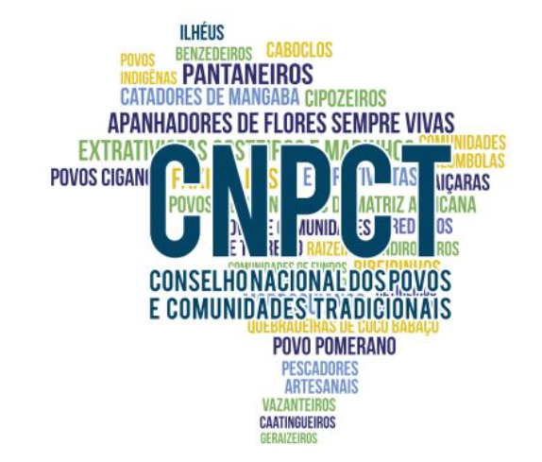
O bioma Pampa e os biomas brasileiros
A conservação dos biomas brasileiros está diretamente relacionada aos territórios ocupados por Povos e Comunidades Tradicionais, além das Unidades de Conservação e corredores ecológicos que conectam estas áreas.
O Conselho Nacional de Povos e Comunidades Tradicionais (CNPCT) conta, até o momento, com a representação de 28 segmentos identitários, reconhecidos pelo governo brasileiro, e que possuem seus modos de vida associados à conservação dos biomas Amazônia, Caatinga, Cerrado, Mata Atlântica, Pampa e Pantanal.
É essa sociobiodiversidade e seus modos de vida, conectados, que caracterizam os Povos e Comunidades Tradicionais do Brasil.

Slide 14
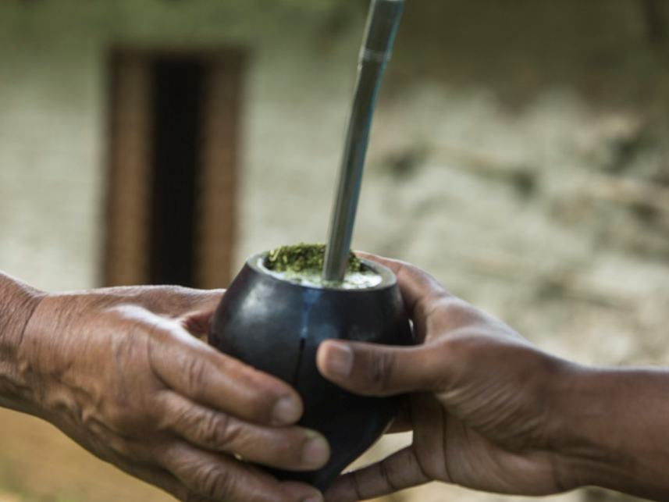
Comunidades que se conectam pelos cursos de água,
pelas florestas e campos - onde ainda há -,
mas também pela ancestralidade,
por meio da memória e oralidade,
pelo chimarrão compartilhado,
e porque não... por tecnologias
de informação e comunicação!
É nos territórios tradicionais
que o Pampa se mantém vivo!
OBRIGADO!

